Slide 1
আজকের ক্লাসে সবাইকে অভিনন্দন
লীলাবতী মন্ডল,কাশিয়ানী জি ,সি,পাইলট উচ্চ বিদ্যালয়

Slide 2
পরিচিতি
শ্রেণিঃ নবম-দশম
বিষয়ঃ বাংলা সহপাঠ
মোঃকামরুজ্জামান
সহকারী শিক্ষক
লীলাবতী মন্ডল,কাশিয়ানী জি ,সি,পাইলট উচ্চ বিদ্যালয়

Slide 3
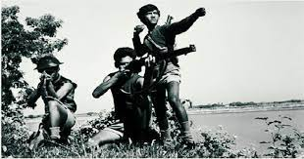
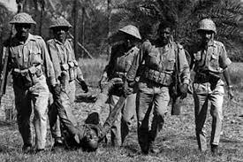
কয়েকটি ছবি দেখি
মুক্তিবাহিনী
হানাদার বাহিনী

Slide 4
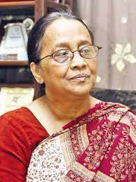
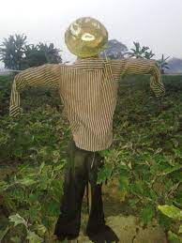
আজকের পাঠ
কাকতাড়ুয়া
সেলিনা হোসেন

Slide 5
শিখনফল
এ পাঠ শেষে শিক্ষার্থীরা-------
১।মুক্তি যুদ্ধের চেতনায় শিক্ষার্থীরা অনুপ্রানিত হতে পারবে।
2।কাকতাড়ুয়া উপন্যাসের উল্লেখযোগ্য প্রধান চরিত্র গুলোর পরিচিতি বলতে পারবে।
৩।“লোহার টুপি কি মানুষের মগজ খায়”- এর ব্যাখ্যা করতে পারবে।

Slide 6
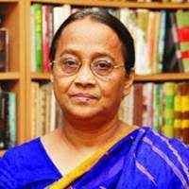
ঔপন্যাসিক পরিচিতি
জন্ম-
১৯৪৭ সালের ১৪ জুন,রাজশাহীতে
উপাধি-
ডিলিট উপাধি ২০১০,সালে কলকাতার রবীন্দ্র ভারতী বিশ্ববিদ্যালয় থেক
পিতা-
মোশাররফ হোসেন
উল্লেখ যোগ্যগ্রন্থ-
মাতা-
হাঙর নদী গ্রেনেড,নীল ময়ু্রের যৌবন, গায়ত্রী সন্ধ্যা ইত্যাদি
সেলিনা হোসেন
মরিয়মন্নেসা বকুল
আন্তর্জাতিক স্বিকৃতি-
সুরমা চৌধুরী আন্তর্জাতিক স্মৃতি পুরুস্কার ভারত
লীলাবতী মন্ডল,কাশিয়ানী জি ,সি,পাইলট উচ্চ বিদ্যালয়

Slide 7
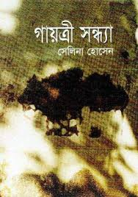
ঔপন্যাসিক সেলিনা হোসেন রচিত গ্রন্থাবলি

Slide 8
কাজঃ
ঔপন্যাসিক সেলিনা হোসেন সম্পর্কে ৫টি বাক্য তৈরী কর।

Slide 9
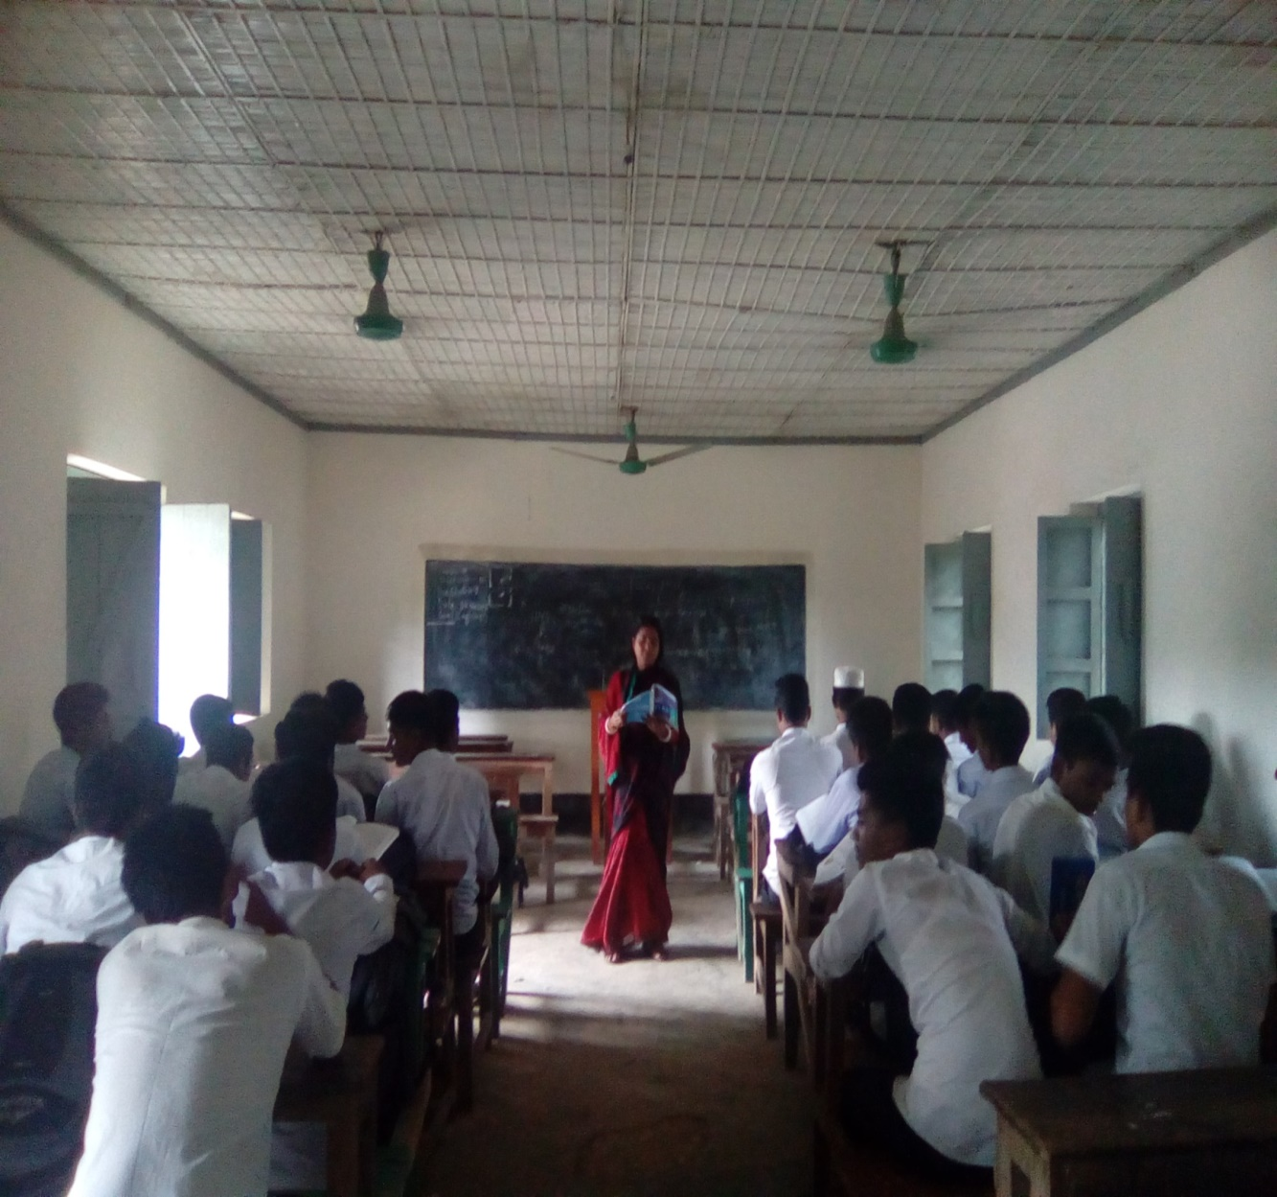
আদর্শ পাঠ
Notes:
শিক্ষক শুদ্ধউচ্চারণে পড়ে শোনাবেন এবং শিক্ষার্থীদের মনোযোগ দিয়ে শুনতে বলবেন

Slide 10
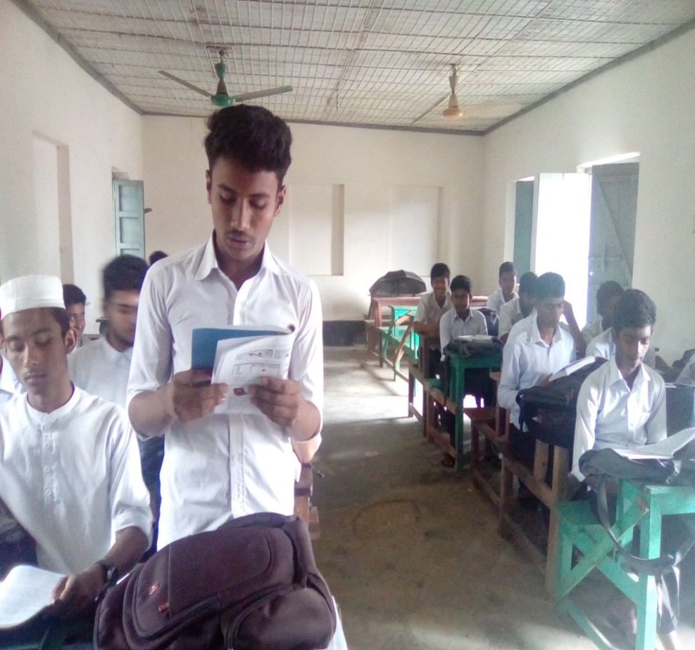
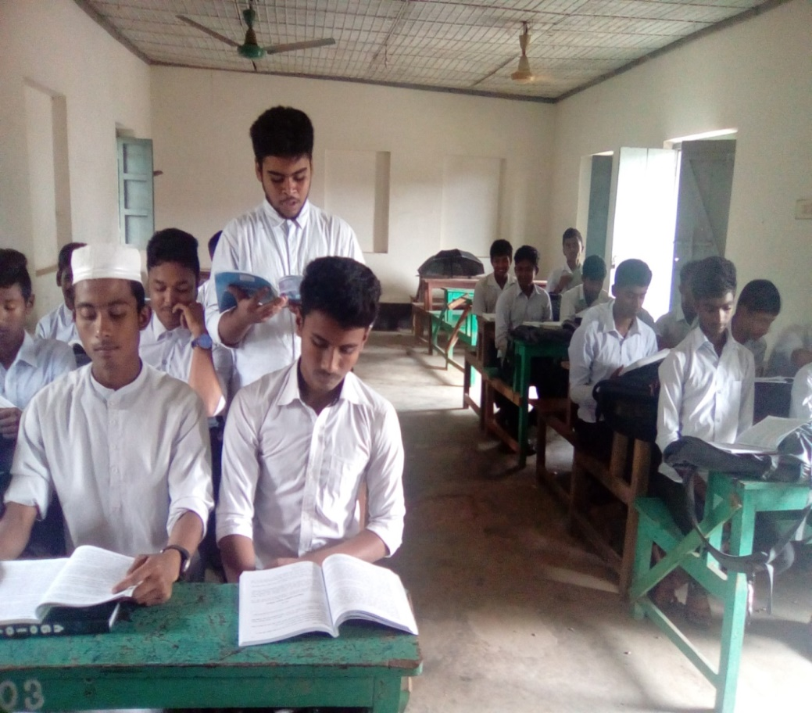
সরব পাঠ

Slide 11
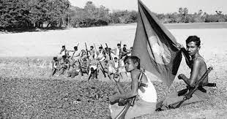
কাকতাড়ুয়া উপন্যাস টির প্রেক্ষাপট ১৯৭১ সালের মুক্তিযুদ্ধ।
কাকতাড়ুয়া উপন্যাসে কাকতাড়ুয়া হচ্ছে বুধা এবং এই উপন্যাসের প্রধান চরিত্র হলো বুধা।গায়ের লোকেরা বুধার নাম দিয়েছে কাকতাড়ুয়া, বুধাকে নোলক বুয়া ডাকে ছন্নছাড়া বলে, হরিকাকু ডাকে মানিক রতন, জয়নাল চাচা ডাকে সোনাবাবা, হাসেম মিয়া ডাকে খোকন বাবু ,গোবর কুড়ানি বুড়ি ডাকে গোবররাজা বলেএবং আলী ওর নাম দেয় জয়বাংলা ।এই উপন্যাসে বুধার খেলাটির নাম হচ্ছে- “কাকতাড়ুয়া” ।
লীলাবতী মন্ডল,কাশিয়ানী জি ,সি,পাইলট উচ্চ বিদ্যালয়

Slide 12
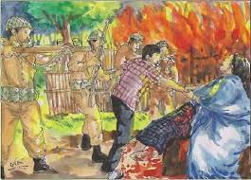
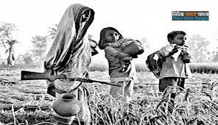
শান্তি কমিটির চেয়ারম্যান আহাদ মুন্সি , কাকতাড়ুয়া উপন্যাসে বুধা আহাদ মুন্সিকে বলে , আপনিতো শান্তি কমিটির চেয়ারম্যান , কিন্তু সারা দেশে যে অশান্তি, শান্তি কই ।

Slide 13
নোলক বুয়া
কাকতাড়ুয়া উপন্যাসের কিছু উল্লেখযোগ্য চরিত্র
মুক্তিবাহিনীর কমাণ্ডার। আর্ট কলেজের ছাত্র ছিল।মিলিটারি ক্যাম্প উড়িয়ে দিতে শাহাবুদ্দিন রেকি করার কাজটা করতে চান বুধা কে দিয়া।
শাহাবুদ্দিন
শান্তি কমিটির চেয়ারম্যান আহাদ মুন্সি
আহাদ মুন্সি
হরিকাকু
গাঁয়ের মাঝি হরিকাকু পালানোর সময় বুধার ভীষন মায়া হয়,বুধা তাকে খানিকটা পথ এগিয়ে দেয় ।
রাজাকার কুদ্দুস
বুধা শান্তি কমিটি আর রাজাকার কমান্ডারের বাড়ি আগুন দিয়ে পুড়িয়ে দেয় ।

Slide 14
কাকতাড়ুয়া উপন্যাসের উল্লেখযোগ্য চরিত্র
কুন্তি
বুধার চাচাতো বোন। বুধার প্রতি কুন্তির বিশেষ যত্নপূর্ণ মমতা আছে।
কানু দয়াল
কানু দয়ালের বাড়িতে বুধা বঙ্গবন্ধুর ৭ই মার্চের ভাষণ শুনেছে।
মধু
মিলিটারির গুলিতে শহিদ হয়েছিল। বুধা মধুকে বলেছিল তাকে বঙ্গবন্ধু নামে ডাকার জন্য।
আলি, মিঠু
মুক্তিযোদ্ধা। বুধার সহযোগী

Slide 15
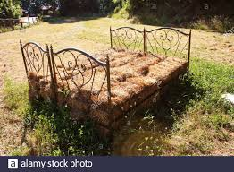
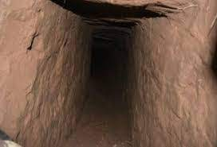
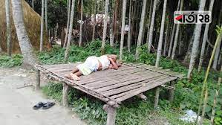
শব্দ পরিচিতি
খড়ের বিছানায় ঘুমিয়ে বুধার রাত কাটত
খড়ের বিছানা
মাটির ভিতর পাকিস্তানিরা বাঙ্কার খুড়তে চেয়েছিল।
বাঙ্কার
মাচা
মাচায় শুয়ে শুয়ে দিন যায়।

Slide 16
কাকতাড়ুয়া উপন্যাসের উল্লেখযোগ্য অপ্রধান চরিত্র
ফুলকলি
রাজাকার কমাণ্ডারের কাজের মেয়ে। বুধা তার নাম দিয়েছিল জয় বাংলা।
কুদ্দুস
রাজাকার। বুধার কাছে এসেছিল মিঠুর খবর জানতে।
ফজু চাচা
বাঙ্কারে মাটি কাটা দলের প্রধান। বুধাকে সাথে নিয়েছিল।
মতিউর
শান্তি কমিটির চেয়ারম্যান আহাদ মুন্সির ছেলে।

Slide 17
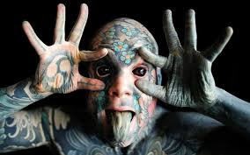
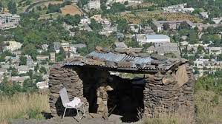
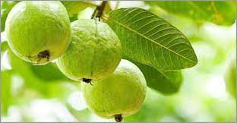
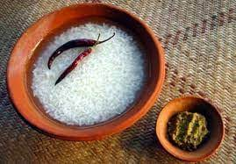
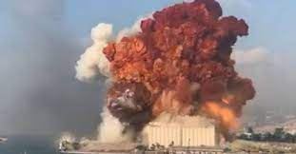
উল্লেখযোগ্য কয়েকটি শব্দের অর্থ
কিম্ভূতকিমাকার
অদ্ভূত
বুধাকে কিম্ভূতকিমাকার দেখাচ্ছে।
রেকি
গোপনে হামলার লক্ষ্যস্থল যাচাই করা
শাহাবুদ্দিন আর্মিক্যাম্প রেকি করার জন্য বুধাকে দায়িত্ব দিয়েছিল।
ডাঁসা
আধপাকা
বুধা আর্মিক্যাম্পে ডাঁসা ডাঁসা পেয়ারা নিয়ে গিয়েছিল।
সানকি
মাটির তৈরি ভাত খাওয়ার প্লেট
মধুর মা বুধাকে সানকিতে করে ভাত দিয়েছিল।
হাউইবাজি
খড়কুটোর মতো উড়ে যাওয়া
মাইন বিস্ফোরণে হানাদারসহ বাঙ্কারটি হাউইবাজির মতো ঊড়ে গেল।

Slide 18
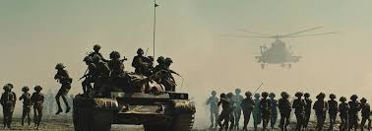
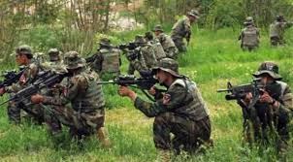
এরা হানাদার
ওরা কোথা থেকে এসেছে? গ্রামের মানুষের তীব্র কৌতূহল। ওদের ভাষা বুঝতে পারে না কেউ।
এরা গ্রামে মৃত্যুর উৎপাত শুরু করেছে।

Slide 19
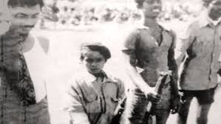
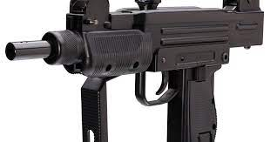
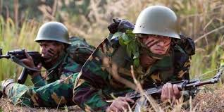
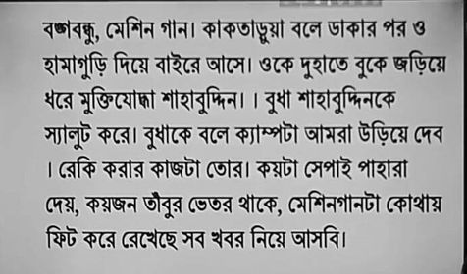

Slide 20
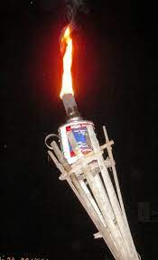
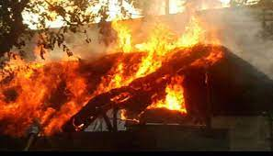
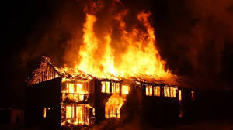
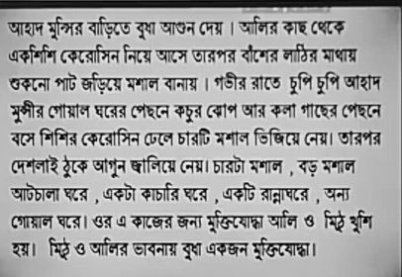

Slide 21
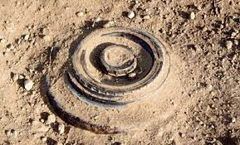
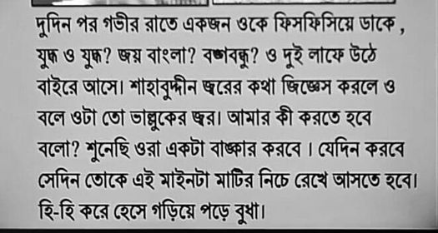

Slide 22
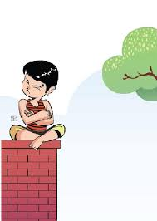
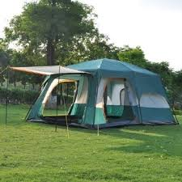
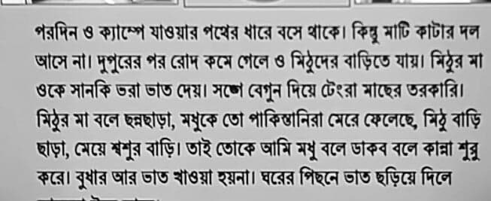

Slide 23
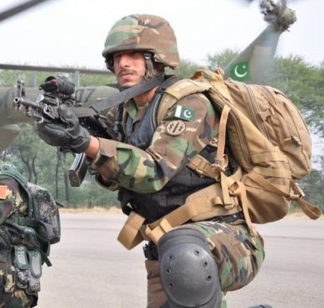
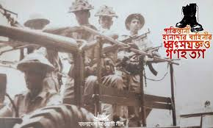
“লোহার টুপি কি মানুষের মগজ খায়”
বুধা আহাদ মুন্সিকে প্রশ্ন করেছিল, ‘লোহার টুপি কি মানুষের মগজ খায়?’ বুধা যখন আর্মিক্যাম্প রেকি করার জন্য যায় তখন ক্যাম্পে আহাদ মুন্সির সাথে তার দেখা হয়।
বন্দুক হাতে লোহার টুপি (হেলমেট) মাথায় দিয়ে দাঁড়িয়ে থাকা সিপাহিগুলোকে দেখে বুধার মনে হয়েছিল এরা দৃষ্টিহীন মানুষ। এদের দৃষ্টিতে কোনো ভাষা নেই। এরা নির্মম, নিষ্ঠুর। মধুকে এরা হত্যা করেছে। ব্রাশ ফায়ারে হত্যা করেছে মফিজ, শফি, আজহার ভাই, মদন কাকু, শরিফ চাচাসহ আরো অনেককে। আগুন দিয়েছে বাজারে। শান্তিপ্রিয় মানুষের ওপর যারা এমন নিষ্ঠুর আচরণ করতে পারে তাদের মাথায় মগজ থাকতে পারে কি-না বুধার সন্দেহ হয়। লোহার টুপি হয়ত তাদের মগজ খেয়ে ফেলেছে।

Slide 24
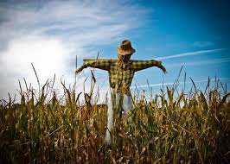
সুখের পুঁটিমাছ রুপালি ঝিলিক তুলে সাঁতরায়
আহাদ মুন্সির নির্দেশে তিনজন রাজাকার বুধাকে স্কুলের মাঠে কাকতাড়ুয়া বানিয়ে বেঁধে রাখে। সন্ধ্যার সময় সিপাহিরা তার বাঁধন খুলে দেয়। এই মুক্তির আনন্দকে সুখের পুঁটি মাছের সাঁতারের সাথে তুলনা করা হয়েছে।
মুক্তিবাহিনীর কমান্ডার শাহাবুদ্দিনের নির্দেশে বুধা হানাদার ক্যাম্পে গিয়েছিল রেকি করার জন্য। রাজাকারদের হাতে তখন নিপীড়িত হলেও সে তার গোপন কাজ সফলতার সাথে সম্পন্ন করে। শাহাবুদ্দিন বলেছে মিলিটারি ক্যাম্পটি উড়িয়ে দেওয়ার পরিকল্পনার কথা। হানাদার বাহিনীর আসন্ন পরাজয়ের পিছনে থাকবে বুধার কৃতীত্ব। এই খুশিতে বুধার ভেতরে সুখের পুঁটিমাছ রুপালি ঝিলিক তুলে সাঁতরায়। হাঁটতে হাঁটতে সে সিদ্ধান্ত নেয় আহাদ মুন্সির নতুন ছনের ঘর আজ রাতেই পুড়িয়ে দেওয়া হবে।

Slide 25
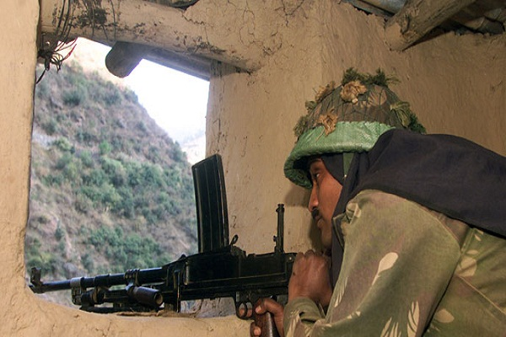
মুক্তিবাহিনীর কার্যক্রম
বাঙ্কার
মাইন
হানাদার বাহিনী তাদের কার্যক্রম আরো জোরদার করার জন্য ক্যাম্পে বাঙ্কার তৈরি করার সিদ্ধান্ত নেয়। মুক্তিবাহিনী বুঝতে পারে এই বাঙ্কার তৈরি হলে তাদেরকে সহজে পরাস্ত করা যাবে না। তাই মাইন বিস্ফোরণের মাধ্যমে সেই বাঙ্কার উড়িয়ে দেওয়ার সিদ্ধান্ত নেয়।

Slide 26
মূল্যয়ন
১।সেলিনা হোসেন কত সালে জন্ম গ্রহণ করেন?
ক) ১৯৬০
খ)১৯৭৪
গ) ১৯৭১
ঘ) ১৯৪৭
২। আলী বুধার নাম কি রাখে?
ক) মানিকরতন
খ)গোবররাজা
গ) জয়বাংলা
ঘ) ছন্নছাড়া
৩। শান্তি কমিটির চেয়ারম্যান কে?
ক) আহাদ মুন্সি
খ) আলী
গ) কুদ্দুস
ঘ) সাহাবুদ্দিন

Slide 27
বাড়ির কাজ
সুখের পুঁটিমাছ রুপালি ঝিলিক তুলে সাঁতরায়” - ব্যাখ্যা কর।

Slide 28
সবাইকে ধন্যবাদ
লীলাবতী মন্ডল,কাশিয়ানী জি সি পাইলট উচ্চ বিদ্যালয়

